Slide 1

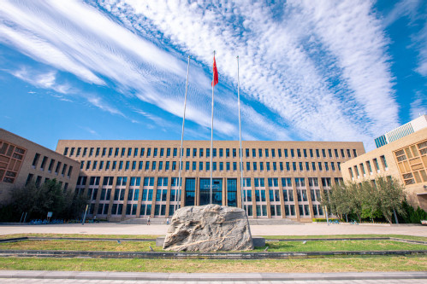
“基于Flask的实验室科研知识管理系统”
项目展示
2025年3月29日
汇报人：徐子晗

Slide 2
1.研究背景
传统实验室管理模式的不足
科研需求的变化
解决方案
目前，传统实验室管理模式存在一些明显的局限性：
•首先，协作效率较低，团队成员之间的沟通和任务分配通常依赖线下或零散的线上工具，难以实现高效协作。
•其次，信息分散问题较为突出，不同的项目数据和实验记录分散存储，导致知识积累和查阅困难。
•总体上，这种模式难以满足现代科研中对知识积累和项目管理的需求。
随着科研工作的深入，科研需求也在发生变化：
•科研团队对技术交流、成果展示的需求日益增长，同时对数据的统一管理和高效共享提出了更高要求。
•因此，传统管理方式已经不能适应这些日益复杂的科研场景。
针对上述问题，我的研究提出了一个基于现代 Web 技术的解决方案：
•我计划开发一个实验室知识管理系统，以解决协作低效和信息分散的问题。
•在功能设计上，参考了 Notion 的核心理念，将知识管理与项目管理融为一体，为科研团队提供一个综合性的管理工具。
JUNE 12th

Slide 3

2.研究的目的和意义
这个项目是一个综合性的学术管理平台，主要目标是帮助高校实验室更高效地管理学术资源和日常事务。我们实现了用户管理、实验室设备管理、文档管理以及基于RAG技术的智能问答系统。特别是RAG功能，我们通过向量化实验室管理文档，使系统能够智能回答用户关于实验室管理的各种问题，大大提高了信息检索效率。项目采用前后端分离架构，后端使用Python Flask框架，前端采用Vue.js，数据库使用PostgreSQL，并集成了多种开源NLP模型。
JUNE 12th

Slide 4
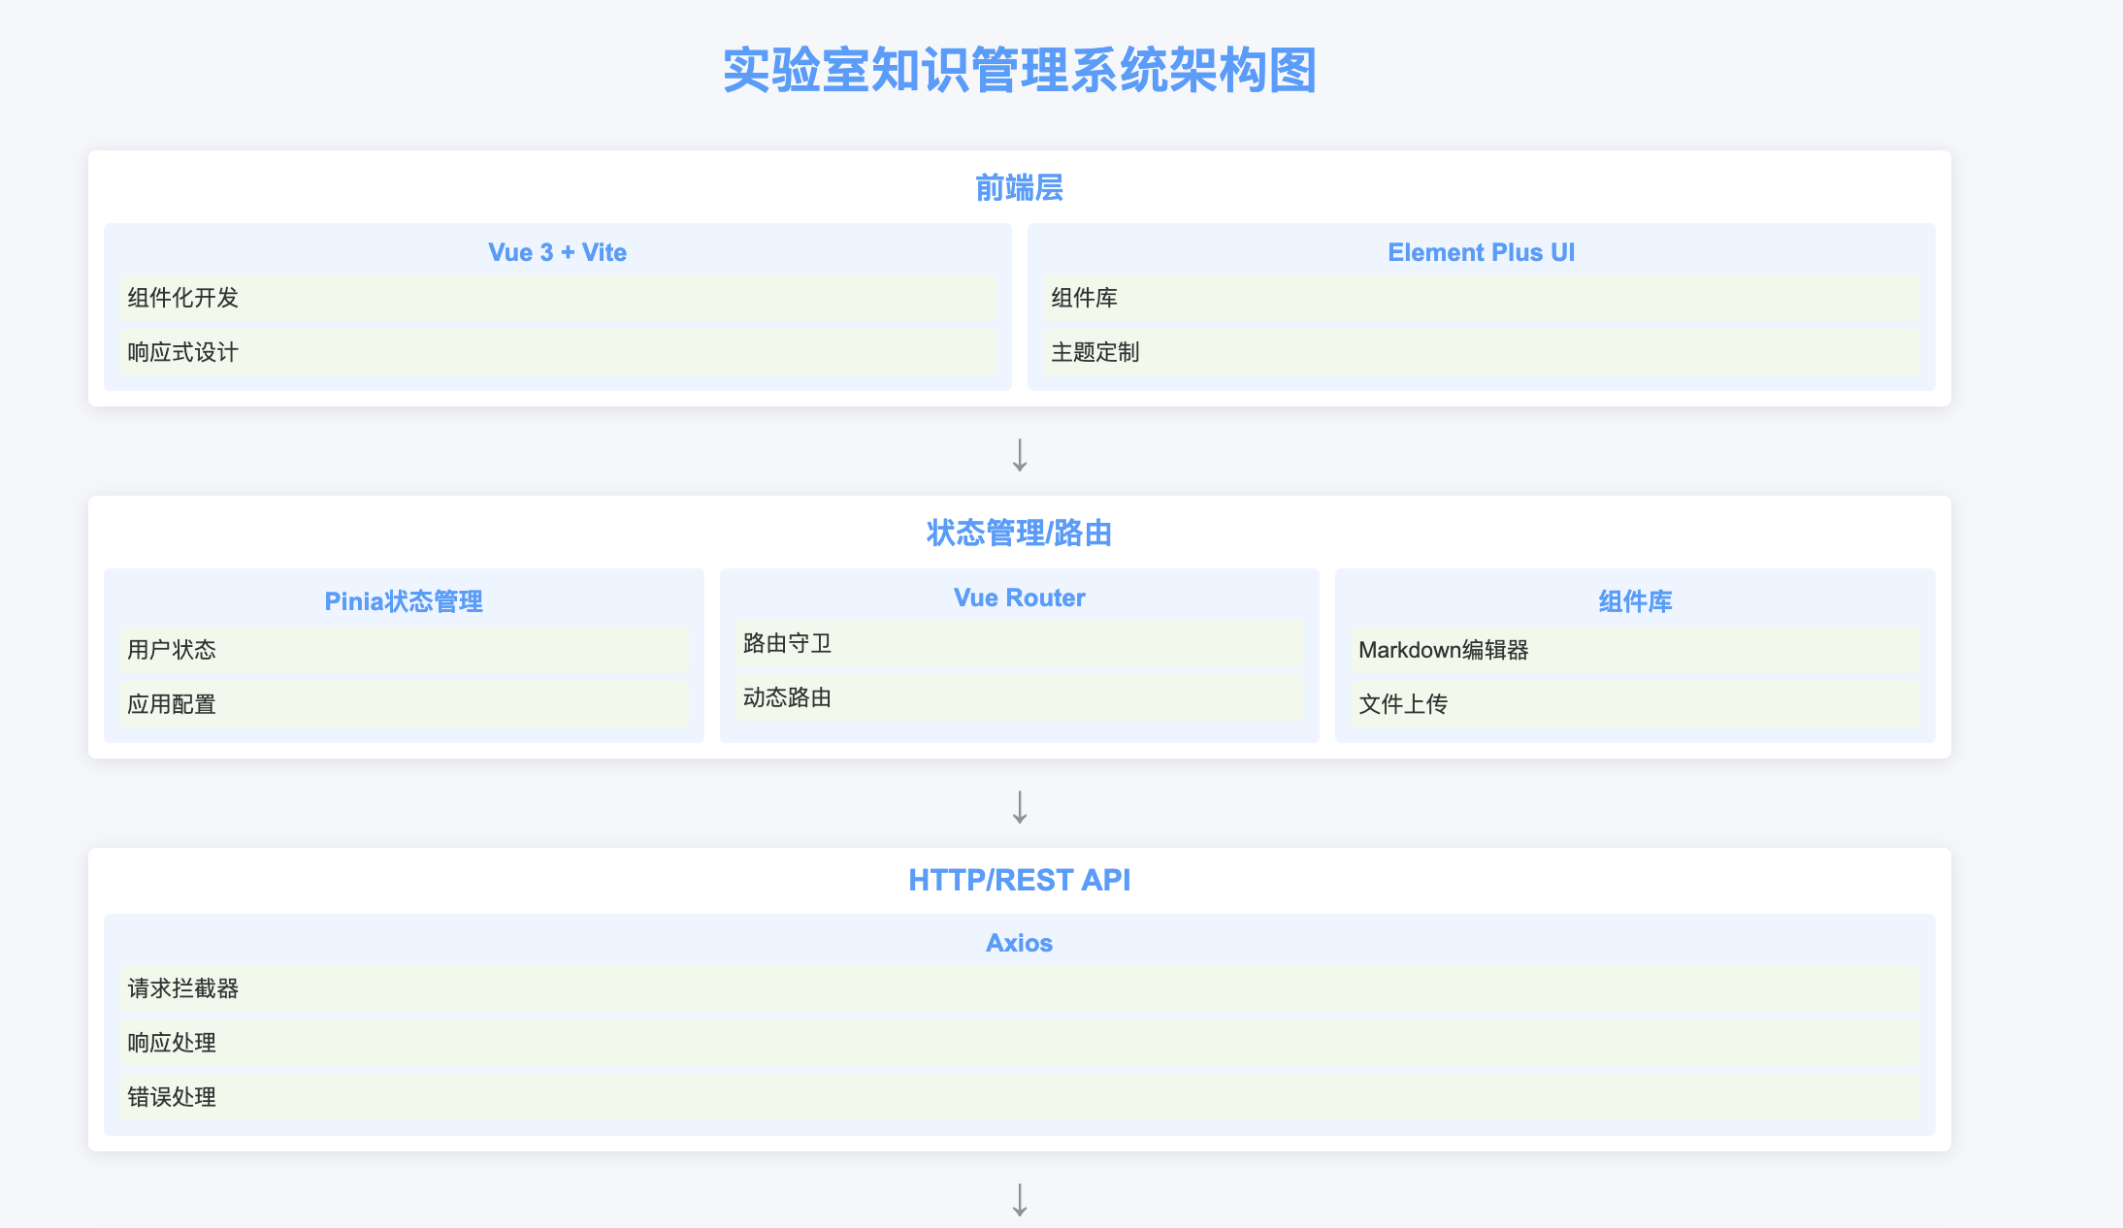
3. 技术方案
请在此输入标题
1.技术方案
本系统前端采用Vue 3作为核心框架，配合Vite构建工具实现高效的开发体验。UI层面使用Element Plus组件库，确保了界面的美观性和一致性。状态管理采用Pinia，相比Vuex提供了更好的TypeScript支持和更简洁的API。路由管理使用Vue Router实现单页应用的导航功能。系统支持Markdown编辑、文件上传、知识检索等核心功能组件，通过Axios进行HTTP通信，实现了与后端的无缝对接。
JUNE 12th

Slide 5
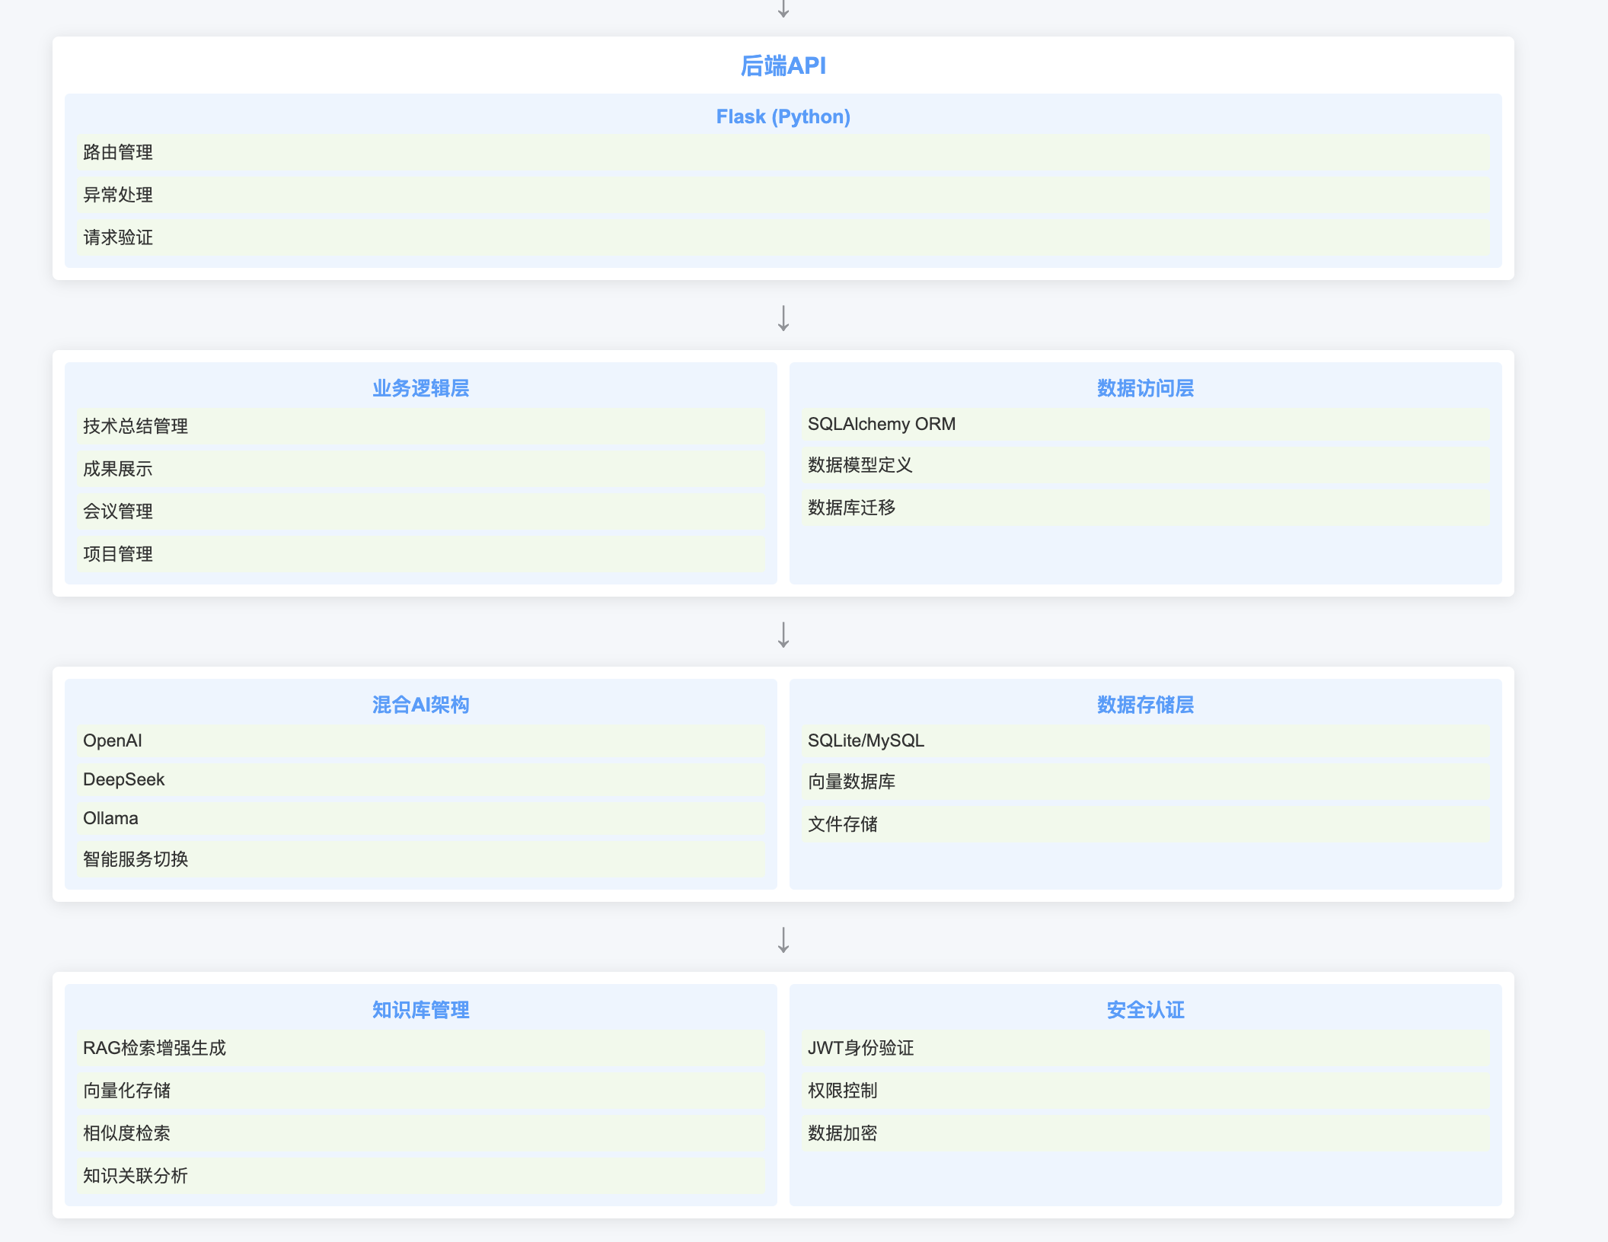
3. 技术方案
请在此输入标题
1.技术方案
后端采用Flask框架搭建，提供RESTful风格的API接口。数据持久化层使用SQLAlchemy ORM框架，支持SQLite和MySQL数据库。系统集成了先进的混合AI架构，支持OpenAI、DeepSeek等多个AI服务提供商，并通过Ollama实现本地模型部署。知识库管理采用向量数据库存储，结合RAG（检索增强生成）技术提升问答质量。安全认证采用JWT Token机制，实现了完整的用户认证和权限控制体系。
JUNE 12th

Slide 6
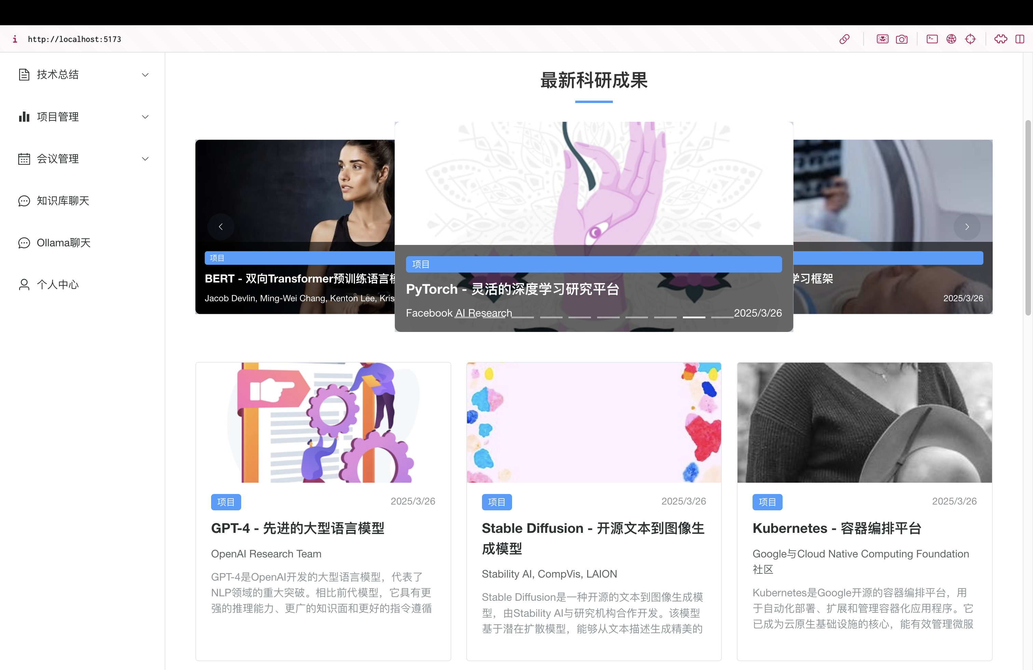
4. 核心功能模块
请在此输入标题
1.实验室成果展示
主要内容：
系统将提供一个成果展示板块，用于集中展示实验室的科研成果，例如发表的论文、获得的专利等。
•该模块方便实验室成员及外界快速了解实验室的研究进展，同时增强实验室的成果宣传。
JUNE 12th

Slide 7
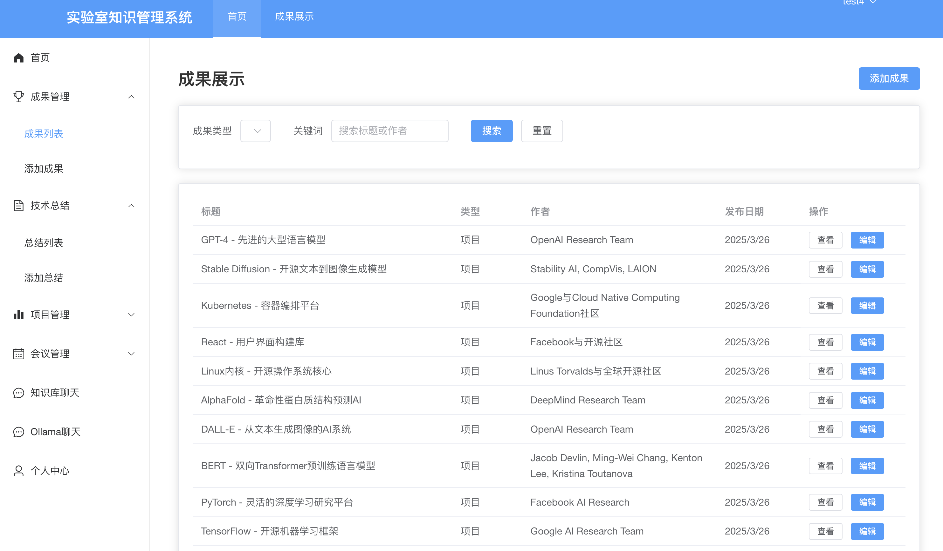
4. 核心功能模块
请在此输入标题
1.实验室成果展示
主要内容： 系统在首页实现了实验室成果的自动展示功能，通过前端Vue 3框架调用/api/v1/achievements/latest?limit=10接口获取最新的10条成果数据，每条成果包含标题、描述和图片等信息，图片通过/api/v1/files/download/uploads/projects/路径访问，后端使用Flask框架提供RESTful API接口，采用SQLAlchemy进行数据库操作，支持分页查询和按时间排序，整个展示过程自动化且实时更新，为用户提供直观的实验室成果展示界面。
JUNE 12th

Slide 8
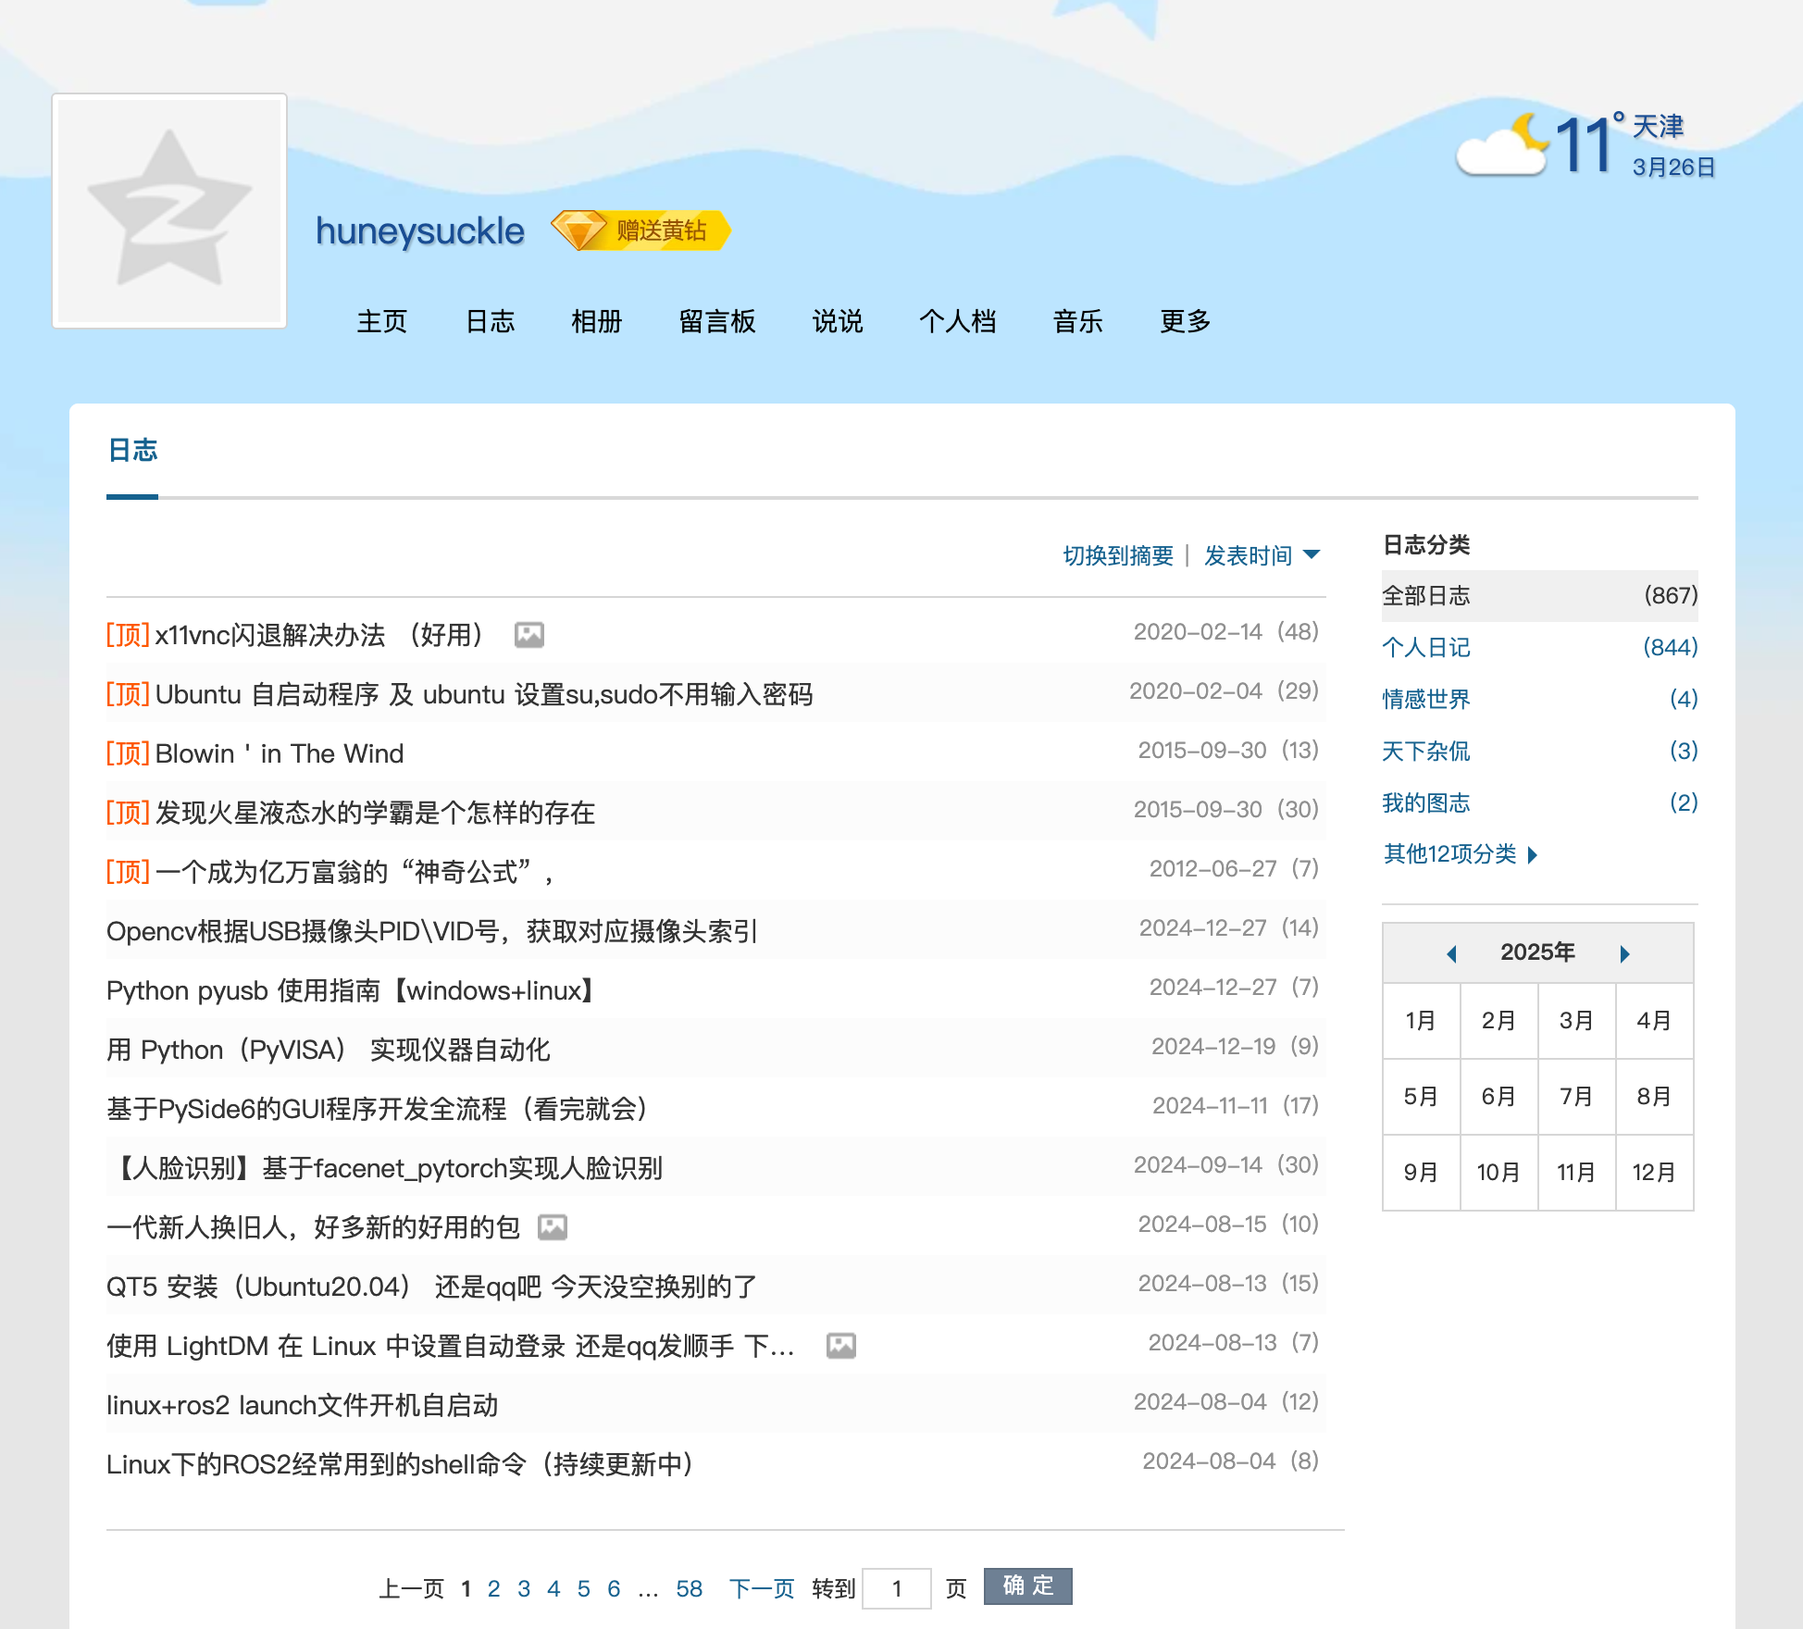
4. 核心功能模块
请在此输入标题
2.技术总结与交流
之前我的老师将一些经验性的网站的内容都存储在 QQ空间的日志里 从信息管理上看，分类和检索功能都比较弱，难以高效地整理和查找内容；在展示方面，排版和视觉效果受限，无法充分呈现内容的丰富性和专业性；至于数据安全和长期保存，QQ空间日志存在数据安全隐患和保存不确定性的问题，这些缺点使得QQ空间志日并不是存储和分享经验性内容的理想选择。
JUNE 12th

Slide 9
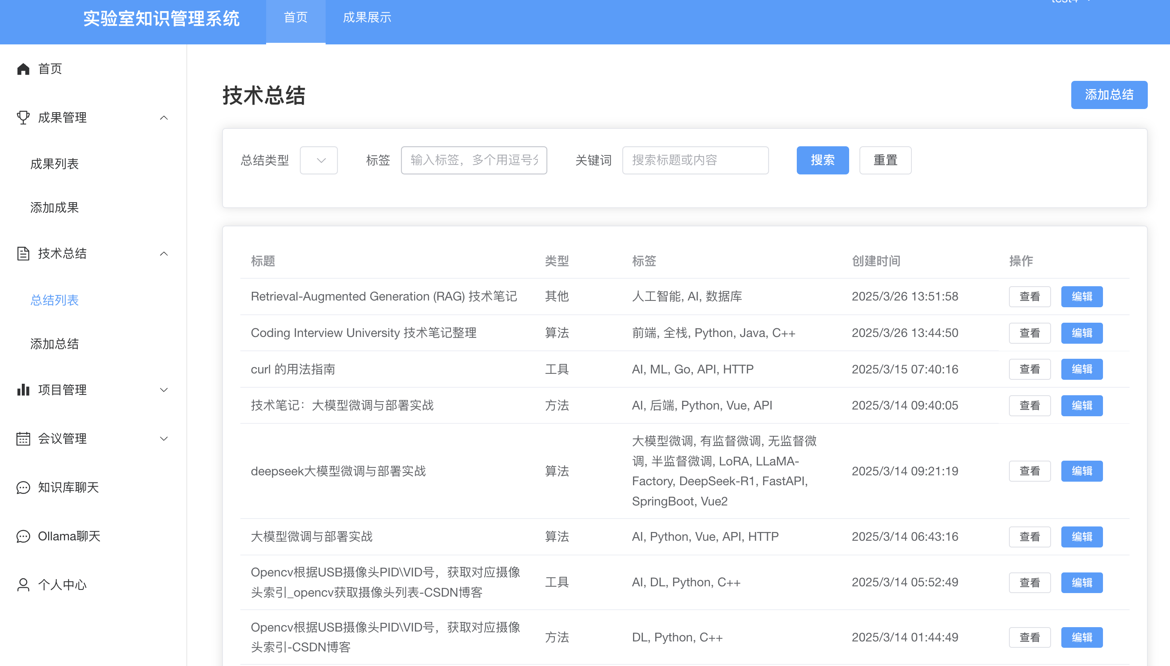
4. 核心功能模块
请在此输入标题
2.技术总结与交流
主要内容：
技术总结模块是实验室知识管理系统的核心功能之一，采用前后端分离架构，结合向量数据库和RAG技术实现智能化的知识管理。该模块通过/api/v1/tech_summaries接口提供服务，支持技术文档的添加、检索和智能问答功能。系统使用DeepSeek API进行文档总结和知识提取，通过向量数据库存储文档特征，实现基于语义的相似文档检索，同时整合了多个AI模型（包括OpenAI、DeepSeek和本地部署的Ollama）提供智能问答服务，确保技术知识的高效管理和快速检索。
JUNE 12th

Slide 10
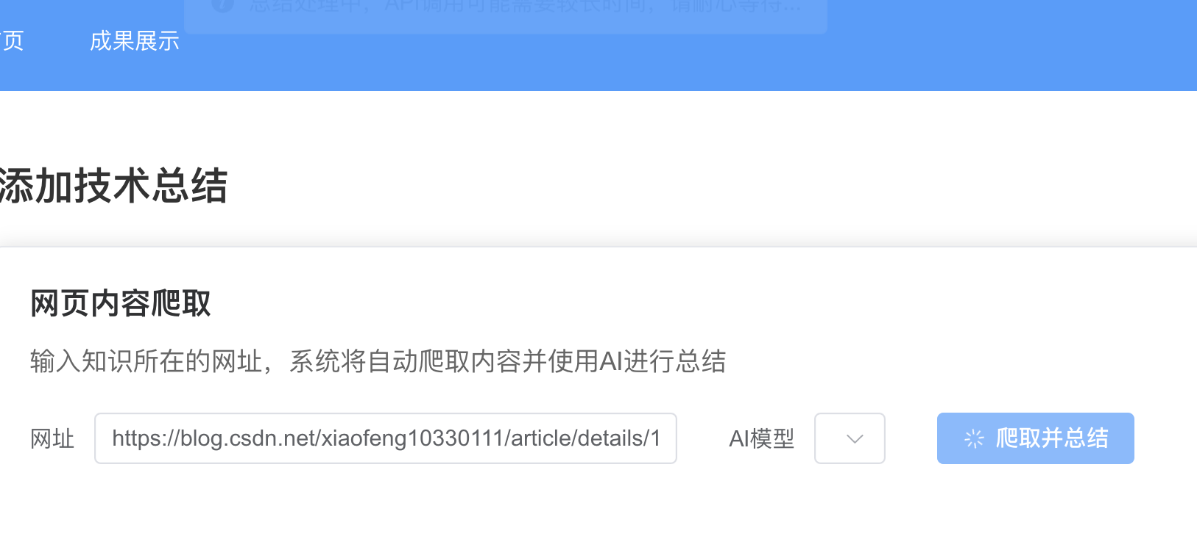
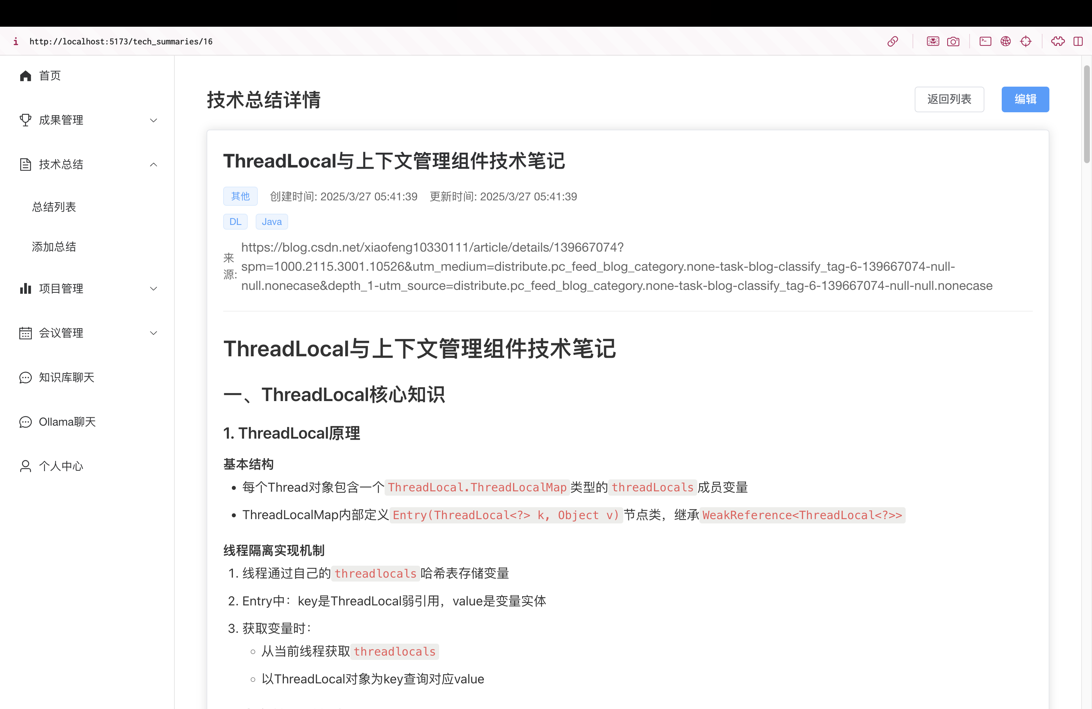
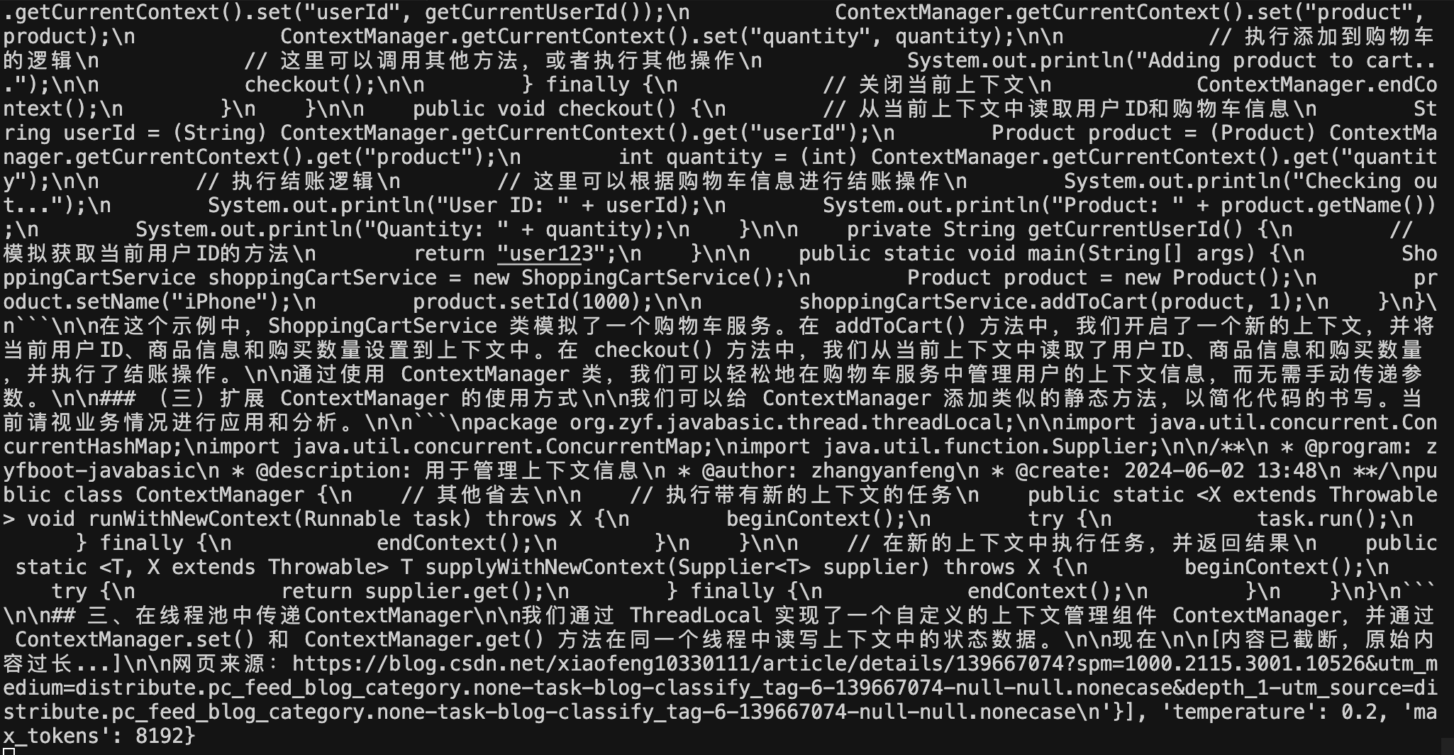
4. 核心功能模块
请在此输入标题
2.技术总结与交流
自动总结：
本系统采用了智能化的技术文档处理流程，通过网络爬虫自动抓取技术文章内容，结合大模型的文本理解和生成能力，对文章进行智能化总结和知识提取。自动生成标题、标签和内容。
JUNE 12th

Slide 11



4. 核心功能模块
请在此输入标题
2.技术总结与交流
混合AI架构设计
本系统采用创新的混合AI架构设计，通过集成OpenAI、DeepSeek和Ollama三种AI服务，实现了智能服务的多样性和可靠性。系统具备智能服务切换机制，当某个AI服务不可用时，能够自动切换到其他可用服务，确保系统的持续运行；同时，通过Ollama框架支持模型的本地部署，既保护了敏感数据的隐私安全，又降低了对外部AI服务的依赖，使得系统在离线环境下依然能够保持核心功能的正常运行，充分体现了系统在AI服务集成方面的灵活性和可靠性。
JUNE 12th

Slide 12
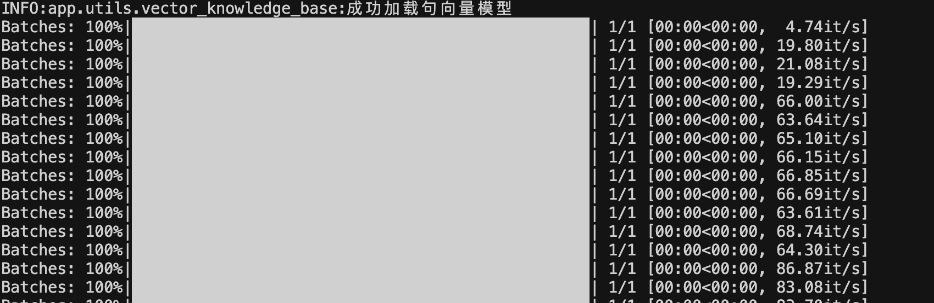
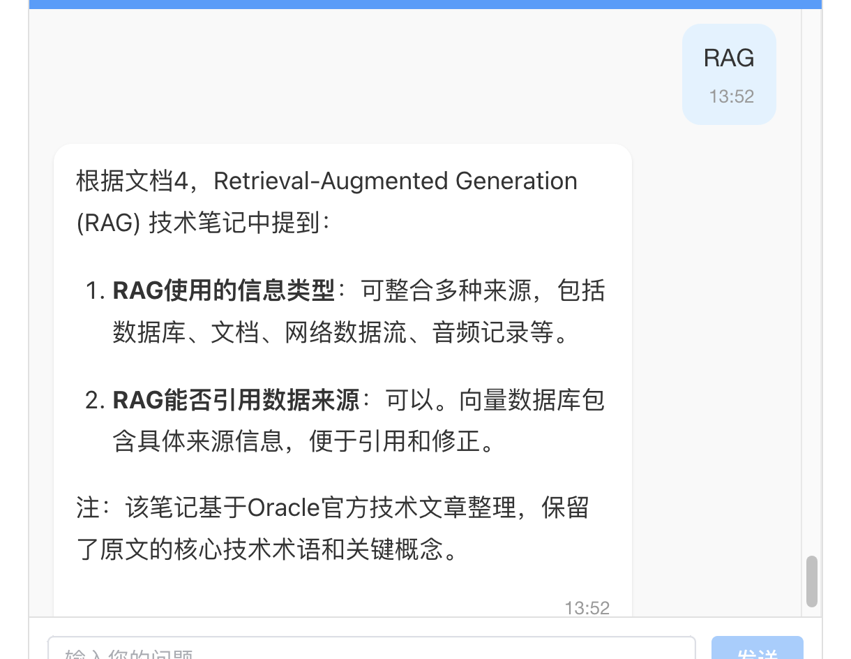
4. 核心功能模块
请在此输入标题
2.技术总结与交流
RAG技术增强的问答系统
本系统采用了先进的RAG（检索增强生成）技术与混合AI架构的创新结合，通过整合OpenAI、DeepSeek和Ollama三种AI服务，实现了高效的知识管理和智能问答功能。使用sentence-transformers框架和paraphrase-multilingual-MiniLM-L12-v2模型进行文本向量化，处理性能达到80-90 it/s，支持中英文等多语言检索。当用户提出问题时，系统首先对问题进行向量化处理，然后通过向量相似度检索找到最相关的文档片段，同时结合关键词检索提高准确性。
JUNE 12th

Slide 13
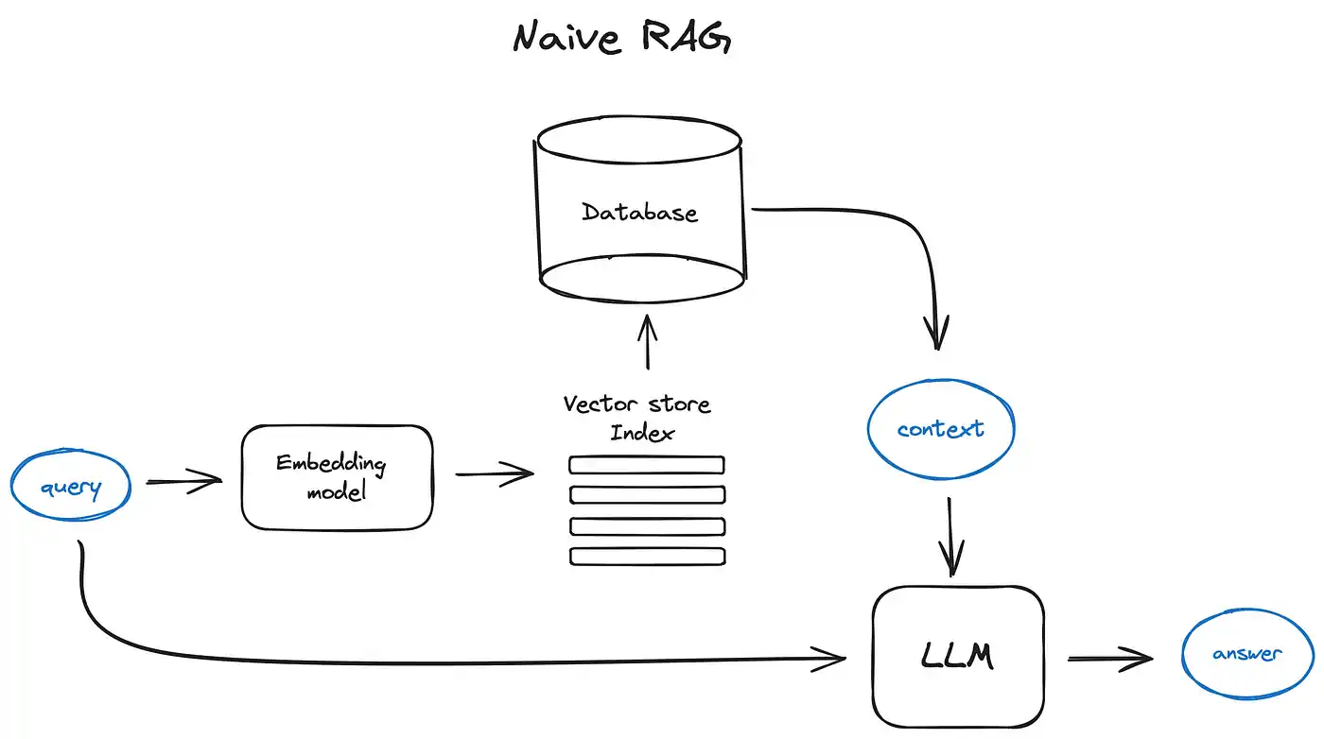
4. 核心功能模块
请在此输入标题
RAG技术增强的问答系统实现流程
当用户输入查询后，系统首先使用paraphrase-multilingual-MiniLM-L12-v2模型将查询文本向量化，该模型运行在MPS（Metal Performance Shaders）硬件加速环境下，处理速度达到80-90 it/s。系统会在已加载技术文档中进行向量相似度检索，同时结合关键词匹配，（确保检索结果的全面性。检索到的文档片段作为上下文被发送到混合AI服务中，优先使用DeepSeek API生成回答，如果发生超时（如日志中的"DeepSeek API请求异常: HTTPSConnectionPool"），系统会自动切换到其他可用的AI服务，整个过程实现了知识的精准检索和智能问答的无缝集成。
2.技术总结与交流
JUNE 12th

Slide 14
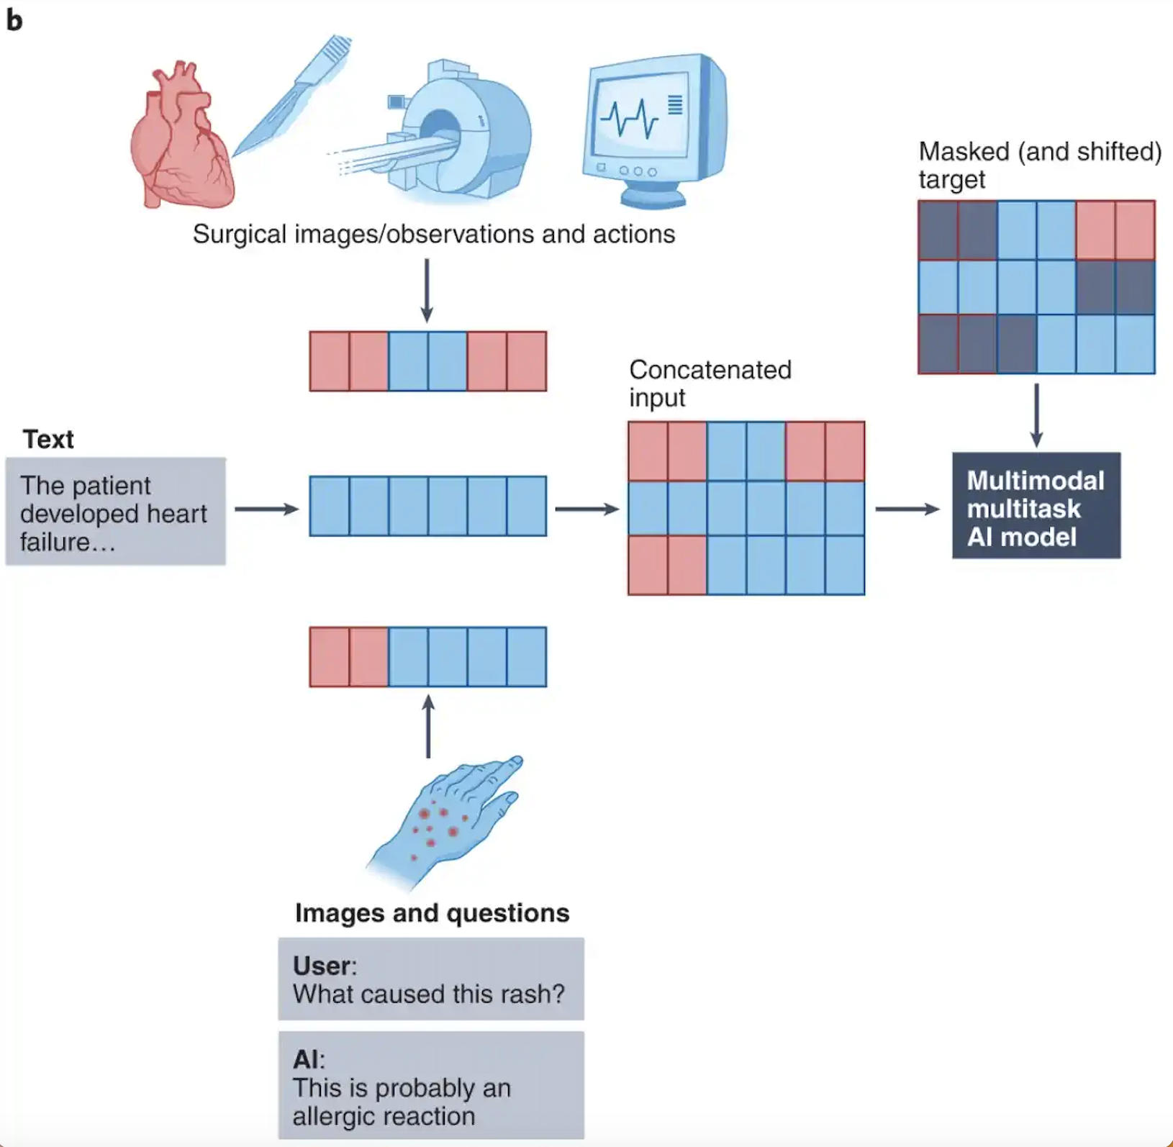

5. 未来的展望
请在此输入标题
1.多模态支持
增加图像识别组件，处理图表和示意图
支持表格数据的结构化提取和查询
整合音频数据处理能力（如会议记录）
2.检索算法升级
引入混合检索策略（向量+关键词+语义结构）
实现基于用户反馈的结果排序优化
增加上下文感知的检索机制，提高问答准确性
项目地址：https://github.com/ZZZZihan/Acdemic_manage_pro
1.未来的目标
JUNE 12th

Slide 15
汇报结束 感谢聆听！
2025年3月29日
汇报人：徐子晗
指导老师：刘伟信

